Slide 1
স্বাগতম

Slide 2
পরিচিতি
সুভাষ চন্দ্র দাস
বি.এসসি (অনার্স) এম.এসসি (রসায়ন)
সহকারী শিক্ষক (ভৌত বিজ্ঞান)
সরকারি এস.সি. বালিকা উচ্চ বিদ্যালয়, সুনামগঞ্জ।
মোবাইল- ০১৭১২২৮২৯১৪
E-mail:scdas78@gmail.com
শ্রেণি-8ম
বিষয়-বিজ্ঞান
অধ্যায়-8ম
সময়-৪০ মিনিট

Slide 3
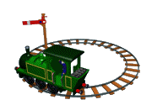
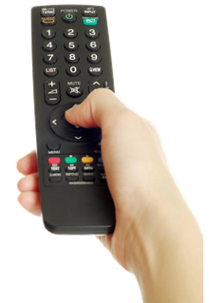
চিত্রগুলো লক্ষ কর
এইগুলো কীভাবে চলে?

Slide 4
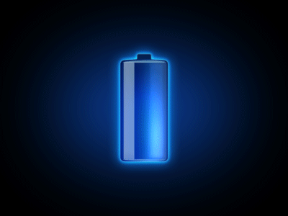
শু ষ্ক কোষ

Slide 5
শিখনফল
এ পাঠ শেষে শিক্ষার্থীরা...
ড্রাইসেল সম্পর্কে ব্যাখ্যা করতে পারবে;
ড্রাইসেল তৈরি করার প্রক্রিয়া বর্ণনা করতে পারবে;
শুষ্ক কোষ দিয়ে তড়িৎ বর্তনী তৈরি করে শক্তির রূপান্তর বর্ণনা করতে
পারবে।

Slide 6
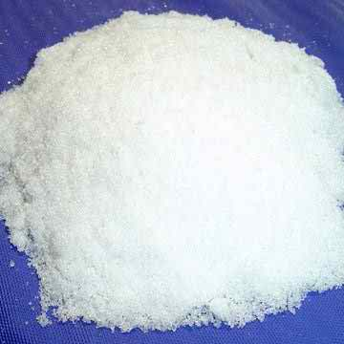
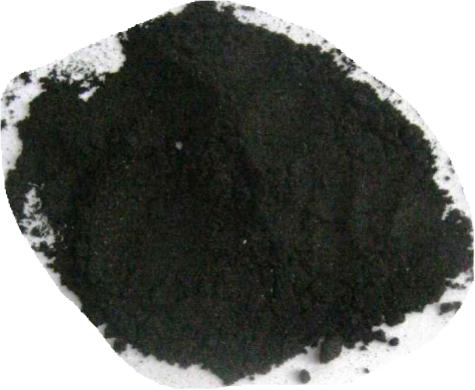
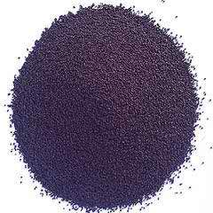
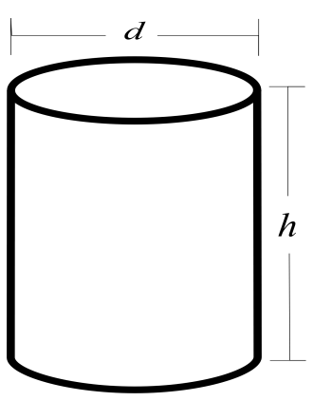
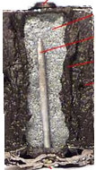
ড্রাইসেল তৈরি করতে যা প্রয়োজন
অ্যামোনিয়াম ক্লোরাইড
(NH₄Cl)
কয়লার গুড়া
ম্যাংগানিজ ডাই অক্সাইড
MnO₂
জিংকের তৈরি কৌটা
লেই
Notes:
এই স্লাইড থেকে প্রথম ও দ্বিতীয় শিখনফল অর্জনের চেষ্টা করা হয়েছে।
ব্যাটারিতে ব্যবহৃত রাসায়নিক পদার্থগুলোর নাম প্রশ্ন করে জেনে পর্যায়ক্রমে অ্যামোনিয়াম ক্লোরাইড, কয়লার গুড়া , ম্যাংগানিজ ডাই অক্সাইড ভালোভাবে মিশিয়ে
ততে অল্প পরিমাণ পানিযোগ করে লেই প্রস্তুতি করার বর্ণনা দিতে পারেন।

Slide 7
কাজের ধারা
প্রথমে সিলিন্ডার আকৃতির দস্তার চোঙ নাও
NH₄Cl, কয়লার গুড়া ও MnO₂
পানির মিশ্রিত লেই/পেস্টটি চোঙটির/কৌটাটির মধ্যে নাও
তার মধ্যে কার্বন দণ্ডটি এমনভাবে বসাও যাতে দন্ডটি
দস্তার চোঙটিকে স্পর্শ না করে।
কার্বন দণ্ডটির মাথায় ধাতব টুপিটি পরিয়ে দাও

Slide 8
কাজের ধারা
দণ্ডটির চারপাশ দিয়ে পিচের
আস্তরন দিয়ে ঢেকে দাও
দস্তার চোঙটিকে একটি শক্ত
কাগজ দিয়ে ঘিরে দাও।

Slide 9
একক কাজ
অ্যামোনিয়াম ক্লোরাইড এর সংকেত কী?
লেই কী?
শুষ্ক কোষে ধনাত্মক তড়িৎদ্বার হিসাবে কোনটি
কাজ করে?

Slide 10
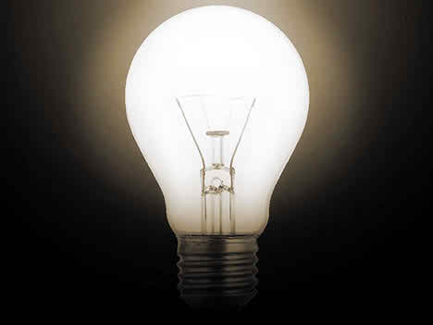
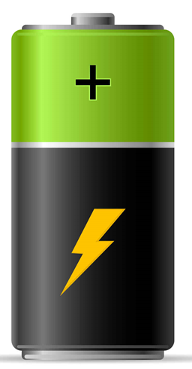
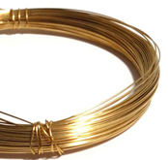
কাজঃ শুষ্ক কোষ দিয়ে তড়িৎ বর্তনী তৈরি করে শক্তির রূপান্তর দেখা।
প্রয়োজনীয় উপকরণ

Slide 11
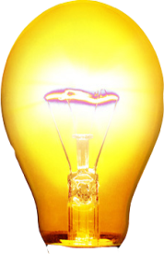
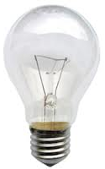
শুষ্ক কোষ যেভাবে কাজ করে।
K
শুষ্ক কোষের বর্তনী।

Slide 12
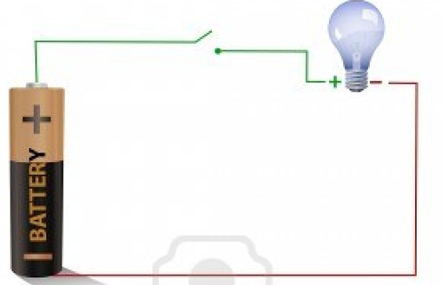
জোড়ায় কাজ
সময়ঃ ৫ মিনিট
শুষ্ক কোষের একটি বর্তনী আঁক ।

Slide 13
শুষ্ক কোষ যেভাবে কাজ করে।
বর্তনী তৈরী হওয়ার ফলে বাল্ব জ্বলছে এবং আলোক শক্তি দিচ্ছে।

Slide 14
জোড়ায় কাজ
সময়: ৫ মিনিট
পর্যবেক্ষণ
পরীক্ষা | পর্যবেক্ষণ | সিদ্ধান্ত
১। কী ধরনের শক্তির রূপান্তর ঘটল? | ১।

Slide 15
মূল্যায়ন
১। তড়িৎ দ্বার কয়টি ও কী কী?
২। শুষ্ক কোষে অ্যানোড হিসাবে কাজ করে কোনটি?
৩। শুষ্ক কোষে সিলিন্ডার আকৃতির চোঙটি কিসের তৈরি ?
৪। শুষ্ক কোষের বর্তনীর বাল্বটির জ্বলে উঠার কারণ কী?

Slide 16
১। শুষ্ক কোষকে টর্চ লাইটের সংগে যুক্ত করলে শক্তির যেসব রূপান্তর ঘটে?
বিদ্যুৎ শক্তি আলোক শক্তি রাসায়নিক শক্তি
ii. আলোক শক্তি বিদ্যুৎ শক্তি রাসায়নিক শক্তি
iii. রাসায়নিক শক্তি বিদ্যুৎ শক্তি আলোক শক্তি
নিচের কোনটি সঠিক?
ক
i
খ
ii
গ
ঘ
ii ও iii
গ
iii

Slide 17
বাড়ির কাজ
১।একটি পুরাতন ব্যাটারি ভেঙে এর মধ্যে কী কী আছে তার একটি তালিকা
তৈরি করে আনবে।
২।বাড়িতে আমরা কি কি কাজে ব্যাটারি ব্যহার করি তা লিখে আনবে।

